Slide 1
afinal, o que é um SD?
•
Após abordarmos a primeira parte sobre a Segurança
em
Sistemas
Distribuídos, continuaremos
discutindo
quais
os
principais fatores
que
demandam
atenção
quando formulam-se estratégias de contenção;
Na primeira parte vimos alguns dos principais métodos de autenticação utilizando chaves criptográficas. Esses
•
mecanismos
tentam
prezar
pela
integridade
e
confidencialidade de mensagens;
No primeiro caso, a integridade da mensagem quase sempre vai além da transferência propriamente dita por meio de um canal seguro. É preciso inserir “garantir” que a mensagem original seja a autêntica, não podendo ser modificada pelos demais usuários;
•

Slide 2
afinal, o que é um SD?
•
A
associação
exclusiva
entre
uma
mensagem
e
seu
conteúdo, formulada oficialmente
por um emissor ou
receptor
para
que
seja
mantida
a
versão
original
é
denominada de assinatura digital;
Suas características são similares à papel” que utilizamos no dia a dia,
•
assinatura “feita em
mas com a diferença
de
conter
sistemas
criptométricos
de
codificação
e
decodificação;
Há vários modos de colocar assinaturas digitais:
•
•
Um desses é o criptossistema de chave pública como
o RSA (pesquisar) – troca de mensagens;
Um segundo, mais barato, é o método de resumos;
•

Slide 3
afinal, o que
é um SD?
um resumo de mensagem é uma
•
Como explicamos,
sequencia
calculada
de
bits
de
base
comprimento
fixo
“h”
que
foi
de
com
em
uma
mensagem
comprimento arbitrário “m” por meio de uma função
criptográfica de hash H;
Para assinar digitalmente uma mensagem, em primeiro lugar, o emissor pode calcular um resumo da mensagem e, na sequencia, criptografar o resumo com sua chave privada. O resumo criptografado é enviado ao receptor como mensagem;
•
•
Quando
recebe
a
mensagem,
e
seu
resumo
criptografado, o receptor só precisa decifrar o resumo
com a chave pública do emissor, e em separado. . .

Slide 4

afinal, o que é um SD?
•
Calcular o resumo de mensagem. Se o resumo calculado
de
acordo
com
a
mensagem
recebida
e
o
resumo
decifrado
“combinarem”,
o
receptor
identifica
que
a
mensagem foi assinada digitalmente pelo emissor;
•
Até aqui, focalizamos
o estabelecimento de um canal de
comunicação
seguro
vezes
entre
duas
partes.
Contudo,
em
SDS,
muitas
é
necessário
implementar
uma
comunicação
segura entre mais do que duas partes;
•
Quando se
estabelece
esse tipo
de
dialeto,
falamos
sobre a comunicação segura entre grupos. Os grupos
são denominados um ou mais emissores ou receptores
que
enviam
e
recebem
mensagens
com
ferramentas
criptográficas;

Slide 5
afinal, o que é um SD?
•
A
base
de
produzir
políticas
de
grupos é replicar
a
comunicação e gerenciar a conexão segura de emissores
e receptores por meio do compartilhamento secreto de
dados;
•
Quando
vários
usuários
(ou
processos) compartilham
um segredo, nenhum deles conhece todo o conteúdo
mensagem. Ou parte dos componentes tem acesso
da
ao
se
texto,
ou um só
pode
saber,
se
todos
os
demais
reunirem;
Geralmente é implementado esse tipo de recurso em sistemas distribuídos de grande porte, com forte tráfego de dados - requisições e respostas;
Um bom exemplo é o Kerberos [Steiner et. al., 1998];
•
•

Slide 6
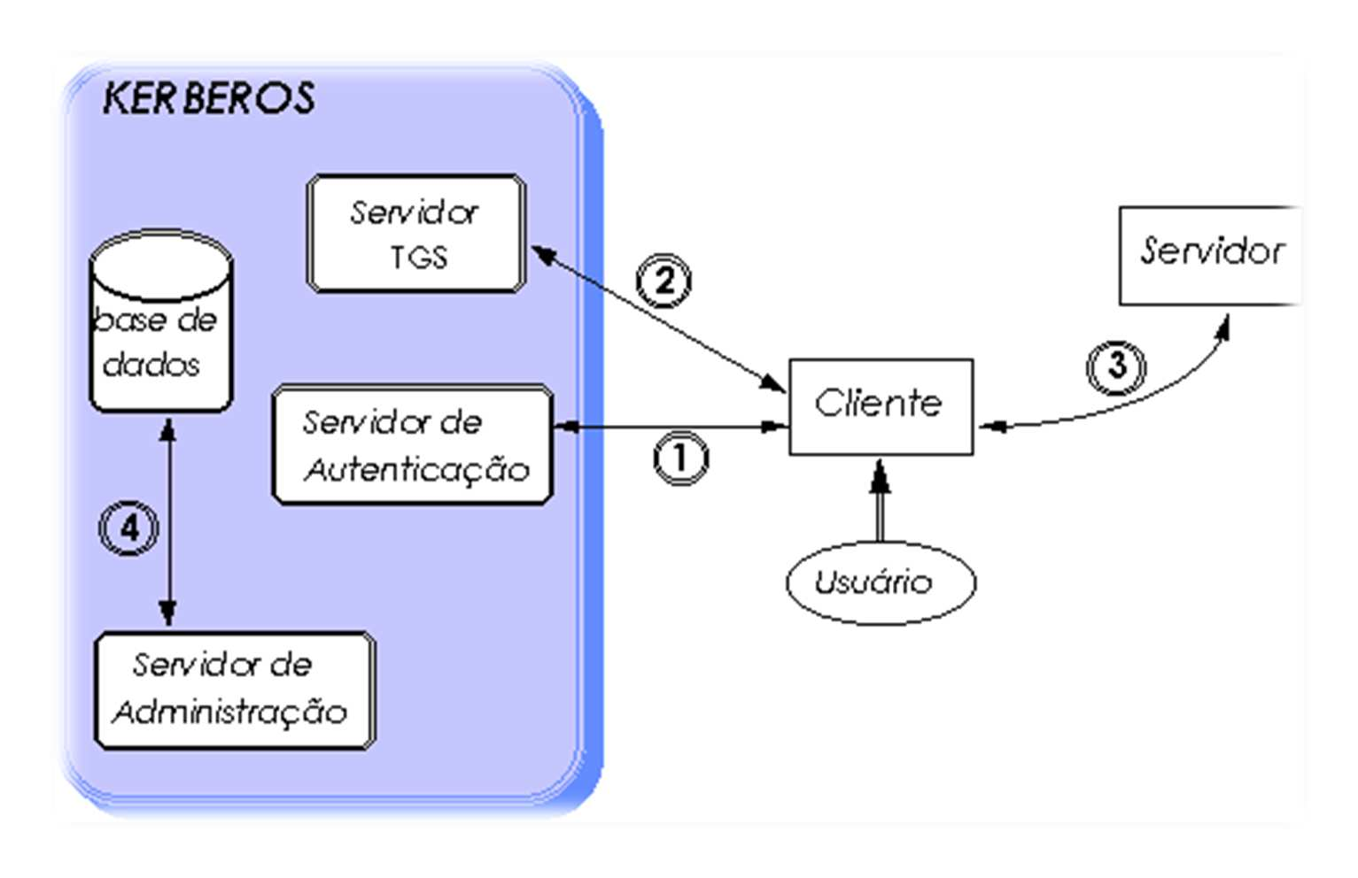
afinal,
o
que
é
um
SD?
•
•
•
•
Conexão ao
servidor de autenticação
Solicitação de tíquetes
Acesso ao servidor – recursos;
Base de dados – assinaturas únicas;

Slide 7
afinal, o que é um SD?
•
No modelo cliente-servidor que falamos até aqui, uma
vez que um cliente e um servidor tenham estabelecido
um canal seguro, o cliente pode emitir requisições que
devam
ser
executadas
pelo
servidor.
Requisições
de
clientes geralmente
remotos;
invocam
métodos e objetos
•
Tal requisição pode ser executada somente se o cliente
tiver “direitos de acesso” suficientes para tal invocação.
A verificação desses direitos é conhecida formalmente
como
controle
de
acesso,
ao
passo
que
autorização
trata de conceder direitos de acesso;
Os dois termos estão relacionados um com o outro e costumam ser utilizados de modo intercambiável. Há muitos modos de obter o acesso;
•

Slide 8
afinal, o que é um SD?
•
Controlar
o
acesso
a
um
objeto
significa
proteger
o
objeto
contra
invocações
por sujeitos
que
não
têm
permissão de executar métodos específicos. A proteção
costuma
ser
imposta por
um
programa denominado
monitor de referência;
•
Um
monitor de
referência registra
qual
sujeito
pode
fazer o que e decide se um sujeito tem permissão para
solicitar a execução de uma operação específica;
•
Esse
monitor
é
chamado
cada
vez
que
um
objeto
é
invocado
justifique
não pode
para servir como “ponto de referência” que
a imposição da defesa de um atacante que
ser capaz de interferir contra ele;

Slide 9
afinal, o que é um SD?
•
Uma abordagem comum para modelar os direitos de
acesso de sujeitos em relação a objetos é construir uma
matriz
de
controle de
acesso. Cada
indivíduo
é
é
representado
por
uma
linha
e
cada
objeto
representado por uma coluna;
Se a matriz for M, então uma entrada M[s,o] apresenta uma lista com exatamente quais operações o sujeito “s” pode requisitar que sejam executadas sobre o objeto “o”;
•
•
Sempre que um
sujeito requisitar a invocação de um
método
“m” do
objeto
“o”, o
monitor
de
referência
deve verificar se
“m” aparece na lista M[s,o]. Caso não
apareça, a invocação falha;

Slide 10
afinal, o que é um SD?
•
O
acesso
e
a
implementação
de
referências
para
as
ACLS
são
determinadas
através
das
capacidades
que
cada usuário deve conter;
A capacidade corresponde a uma entrada na matriz de controle de acesso de acordo com os parâmetros que são passados durante a identificação – tickets;
•
•
ACLS
e capacidades
ajudam
a
implementar
com
eficiência uma matriz de controle de acesso ignorando
todas as entradas vazias. Ainda assim, uma ACL ou uma
lista
de
capacidades pode crescer
sem a
devida
administração correta;
Um artifício que busca reduzir esse problema é o uso de
domínios de proteção;
•

Slide 11
afinal, o que é um SD?
•
Formalmente, um domínio de proteção é um conjunto
de
pares
(objeto,
direitos
de acesso)
que
especifica
exatamente
executadas;
quais
operações
têm
permissão
de
ser
•
Uma abordagem é construir grupos de usuários para
“separar”
de acordo
Imagine
permissões e restrições de acesso aos dados
com requisitos para todos;
•
grupos
administradores,
gerentes
e
funcionários comuns de uma empresa, onde cada perfil
tem uma limitação de acesso ou não;
Em vez de deixar que o monitor de referência faça todo o trabalho, uma alternativa é permitir que cada sujeito transporte um certificado;
•

Slide 12
afinal, o que é um SD?
•
O certificado contém uma lista dos grupos aos quais
cada perfil está “encaixado” para impor requisitos de
acesso e “liberar” recursos;
Para garantir que o certificado é genuíno, ele deve ser protegido por uma assinatura digital em certas ocasiões em que o acesso possa ser de alto risco ou em que o
•
usuários
ambiente;
(sujeito) não
esteja autorizado
para
tal
•
Com relação a ter grupos como domínios de
proteção,
descritos
também
é
possível
implementar
domínios
como
funções
específicas traçadas
de acordo
com
regras, os chamados papéis;
As funções de usuários e recursos “dizem” os papéis;
•

Slide 13
afinal, o que
é um
Empresa Y
SD?
Funcionário
Estranho
Funcionário RH
Funcionário T.I.
•
Funções restritas por proteção
por grupos

Slide 14
afinal, o que é um SD?
•
Até aqui mostramos como a proteção pode ser
estabelecida usando técnicas criptográficas combinadas
com a implementação de alguma matriz de controle de
acesso. As abordagens funcionam contanto que todas as
partes comunicantes ajam com as mesmas regras;
Para proteger recursos sobre essas circunstâncias é
•
preciso adotar
uma
abordagem
bem
diferente.
Na
prática, o que acontece é que o acesso a qualquer parte
do sistema é controlado por uma espécie de monitor de observação denominado de firewall;
Em essência, um firewall é um modo de controle de acesso que desconecta qualquer pessoa ou parte de um componente de um SD do “mundo exterior”;
•

Slide 15
afinal, o que
Repassador de filtragem de pacotes
é um
Gateway de aplicação
SD?
Repassador de filtragem de pacotes
redes
Con co ext
Conexões
exões
com redes
externas
com
internas
LAN interna
LAN externa

Slide 16
afinal, o que é um SD?
•
Há
dois
tipos
básicos
de
firewall
que
costumam ser
combinados:
•
O
primeiro
costuma
ser
o
gateway
de
filtragem
de
pacotes que
funciona
como um repassador e
toma
decisões sobre transmitir ou não um pacote de rede
com base no endereço de fonte e de destino contido no
cabeçalho do pacote;
Por exemplo, para proteger um servidor Web interno
•
contra
requisições
de
hospedeiros
que
não
estão
na
rede interna, um gateway de filtragem de pacotes que
chegam e estão endereçados ao servidor Web;
Redes SMDS, acesso VPN de LANS, etc.;
•

Slide 17
afinal, o que é um SD?
•
O segundo tipo de firewall é um gateway de nível de
aplicação.
somente o
inspeciona
Ao
contrário do
primeiro, que inspeciona
cabeçalho de pacotes, esse tipo de firewall
o
conteúdo de uma
mensagem
que
está
chegando ou saindo;
•
Um
exemplo
típico
é
um
gateway
de
correio
que
que
descarta
a
correspondência
que
chega
ou
sai
ultrapasse determinado tamanho;
Um tipo especial de gateway de nível de
•
aplicação é o
de firewall
conhecido
proxy
gateway.
Esse
tipo
funciona como
um
“terminal”
frontal
para
um
tipo
especial
de
aplicação
e
garante
que
somente
sejam
passadas informações segundo certos critérios;

Slide 18
afinal, o que é um SD?
•
Um
exemplo
rotineiro
de
nosso
cotidiano
é, por
exemplo,
referência
um
navegador
Web
que
“insere”
uma
“proxy”
em
suas
configurações,
mas na
verdade o acesso não vem do serviço HTTP;
Os dados são filtrados, pacote a pacote pelo proxy nas
•
requisições das URLS de acordo com
as regras [firewall]
estabelecido
pelo
servidor.
Antes
de
acessar
uma
página,
acesso;
o
“navegador”
“pede”
ao
proxy
o
referido
•
As regras são formuladas através de
scripts, listas, etc.
que filtram todo o tráfego de dados de acordo com a
análise inspecionada;
ISA Server, Squid, Bluecoat, Polipo, dentre outros.;
•

Slide 19
afinal, o que é um SD?
•
Como o firewall tem como base as conexões de rede
para exercer suas políticas de
segurança, as aplicações
em
si
ainda
podem correr
certo
risco
quanto
às
ameaças e a segurança;
•
Como
já
viemos discutindo
a
certo tempo,
uma
importante fonte
de
desenvolvimento para
sistemas
distribuídos modernos é a capacidade de “transferir”
códigos entre hospedeiros em vez de migrar apenas os
dados passivos;
Toda via a realização desse compartilhamento exige a garantia de que o sistema possua DoS e QoS visto que as linhas de código precisarão formar um único motor de execução para as atividades distribuídas;
•

Slide 20
afinal, o que é um SD?
•
Desta forma uma implementação
comum que ocorre
rotineiramente nos SDS e que exigem total controle
de
o
acesso
de
administradores
e
programadores
é
chamado código móvel seguro;
O código móvel seguro em si não especifica um tipo
•
de
controle de acesso, mas sim a necessidade de impor
segurança com os estados de leitura e escrita que os
agente possam conceber aos registros de proteção;
•
Assim,
uma
maneira
que
utiliza
o
“carregamento”
e
“descarregamento” de linhas de execução distribuídas,
e que configura, neste caso o controle de acesso com a
mobilidade de programação é um recurso denominado
de caixa de areia;

Slide 21
afinal, o que é um SD?
•
Uma
caixa
de
areia
é uma
técnica
pela
qual um
programa “descarregado” é executado de modo tal que
cada
uma de
suas
instruções
pode
ser
totalmente
controlada;
Se for feira uma tentativa de executar uma instrução
•
que
foi
proibida
pelo
hospedeiro,
a
execução
do
programa será interrompida;
•
Essa técnica é
difícil de ser desenvolvida dependendo
da
linguagem
adotada.
Em
casos
que
a
codificação
possui
meios
comuns
de
ser
de
interpretada, a
análise
regras
torna-se mais
objetiva
acordo com
as
definidas pela técnica;
Um programa em Java, por relatar um bom exemplo;
•

Slide 22
afinal, o que é um SD?
•
Em
uma
caixa
de
se
areia
em
Java,
a proteção
começa
garantindo
que
pode confiar no
componente que
manipula
a
transferência
de
um
programa
para
uma
máquina cliente;
•
Então
o
conjunto
de
carregadores de
classe
se
encarrega
carregador
do
de
descarregamento
em
Java.
Cada
classe
é
responsável por
“averiguar”
diferenças dentre os códigos original e alterado através
da JVM;
•
Um
segundo componente
de vital
importância
é
o
verificador de código de byte. Esta estrutura da caixa
analisa a integridade das regras nos componentes de
armazenamento como pilhas e memória;

Slide 23
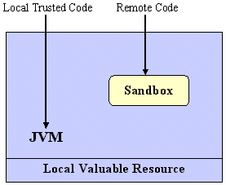
afinal,
o
que
é
um
SD?
•
Infraestrutura básica de uma
sandbox;

Slide 24
afinal, o que é um SD?
•
Falamos sobre os canais seguros de acesso e sobre duas
ferramentas
base
de
controle
de
acesso
[firewall
e
sandbox], mas para que essas “práticas” sejam utilizada
é preciso priorizar o gerenciamento;
•
O
Gerenciamento
da
Segurança
envolve
os
papéis
essenciais que precisam ser viabilizados por empresas
que
adota
políticas, canais
e
controle
de
acesso
em
avesso a proteção de suas informações;
•
Envolve
três
questões
diferentes, que
estudaremos
superficialmente:
•
•
•
Gerenciamento
Gerenciamento
Gerenciamento
da
da de
criptografia;
segurança de grupos;
capacidades e atributos;

Slide 25
afinal, o que é um SD?
•
O
primeiro,
Gerenciamento
da
criptografia,
aborda a
administração
e
estabelecimento
de
chaves
e
certificados de segurança;
No caso das chaves, o estabelecimento se dá com os
•
protocolos de
compartilhamento de
chaves.
O
mais
em
comum
é
o
Diffie-Hellman
matemáticas
que
consiste
combinações
para
criptossistemas
simétricos e assimétricos;
•
O
protocolo
incita
os
requisitos
que
devem
ser
adotados
durante
a
síntese
da
criptografia e
passos
básicos para a rotina
de distribuição. Porém “como” a
codificação e decodificação é realizada fica a cargo do
tipo de criptografia;

Slide 26
afinal, o que é um SD?
•
Quando tratam-se de chaves públicas, entram em cena
os certificados de chave pública. Tal certificado consiste
da chave pública junto com uma sequencia de bits que
identifica a entidade à qual essa chave está associada;
•
A entidade
hospedeiro
pública e o
poderia ser um usuário, mas também um
ou
algum
dispositivo
especial.
A
chave
identificador, juntos, foram assinados por
uma
autoridade
de
certificação e
essa
assinatura
também foi colocada no certificado;
Uma maneira para “revogar” tal assinatura, caso não mais seja válida a chave e/ou certificado é a lista de revogação de certificados – CRL;
•

Slide 27
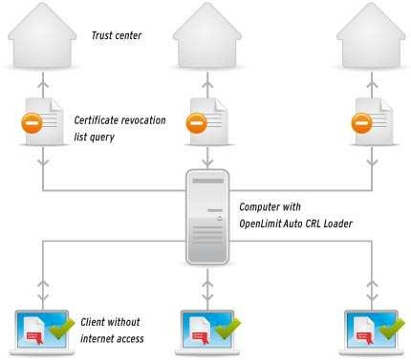
afinal,
o
que
é
um
SD?
•
Exemplo de
remoção de certificados
para chaves – CRL;

Slide 28
afinal, o que é um SD?
•
No Gerenciamento de grupos, como o nome já sugere,
são
mensuradas
medidas
de
segurança
para
dois
ou
mais usuários que precisem ou deleguem
informações com total integridade;
ler/escrever
•
Este
tipo
de
gerenciamento
utiliza
a
central
de
distribuição [KDC]
que
já
falamos com
o
conceito
denominado de replicação segura de servidores;
•
A
replicação
se
dá
com
a
formação
de
grupos
de
é a
usuários [clientes e servidores] que “sabem” qual
chave, mas não podem alterá-la sem a permissão;
•
A
continuidade
da
segurança
é
provida
através
de
dos
processos que emitem “respostas” para as ações
participantes em situações adversas;

Slide 29
afinal, o que é um SD?
•
Sempre
que
um
processo
“P”
quiser
adentrar
a
um
ao
grupo “G”,
ele
envia
a requisição
de associação
grupo “JR” que identifica “G” e “P”;
•
A
resposta é emitida
utilizando
todo
o
processo
de
criptografia
e
os
“participantes”
avaliam
a possível
submissão do novo componente para o grupo;
•
Com
a veracidade
comprovada
de
o
que
não
postula
ameaça
o
novo
componente,
próximo
passo
é
“gerenciar”
a
autenticação
dos
demais perante a
ele
para
que
todos saibam
que
um
novo
cliente
possa
atender pela sua identificação que é atribuída;
•
A
necessidade
de
centralização
é
imprescindível
–
controle;

Slide 30
afinal, o que é um SD?
•
O
último
tipo
de
gerenciamento
de
capacidade
e
atributos pode ser considerado o mais simples dos três.
Como já explicamos, uma capacidade é uma estrutura
de
dados à
prova
de
falsificação
para um
recurso
específico, que cita exatamente os direitos de acesso do
portador da capacidade;
O funcionamento desse gerenciamento é basicamente o mesmo dos objetos remotos. A criação de permissões para cada recurso e entidade do SD é identificada pelos servidores e cliente de maneira que, os administradores
•
possam
incitar “por onde” e o
“quanto” de
dados
o
acesso pode ser realizado;
Para os servidores, por exemplo, o gerenciamento. . .
•

Slide 31
afinal, o que é um SD?
do servidor
•
É
realizado
pelas
portas
para evitar
que
dados
sigilosos
transcorram em
clientes
errados.
O
processo
exemplo,
de
“identificação”
dos
com
usuários
é,
por
dos
o
mesmo
do
RMI,
a
verificação
direitos do requisitante;
Cada servidor pode criar
•
uma capacidade singular
para
um
cliente
justamente
para
garantir
segurança
no
acesso e validação do contato;
Uma generalização de capacidades que às vezes é usada em modernos sistemas distribuídos é o conhecida como
•
certificados
certificados
de
que
atributos.
discutimos,
Diferentemente
dos
já
esses
tem apenas
a
função
de
organizar
a
“lista
de
acesso”
de
cada
requisitante;

Slide 32
afinal, o que é um SD?
•
Por isso, a instituição de “senhas” e modos de acesso
para esse tipo de gerenciamento utiliza a delegação de
responsabilidades;
De fato, a segurança em um contexto geral, nesses três
•
tipos que vimos preza sempre pela
confidencialidade e
integridade
dos
dados
para
as
entidades,
sejam
usuários comuns ou
empresas;
•
Uma
perspectiva
que
que
sempre
será
visada
sistemas
por
de
“indesejados”
já
não
existem
informação 100% seguros comprovados
empresas nacionais e multinacionais;
pelas grandes
•
O
importante
é
adotar
as
políticas
de
segurança
corretas e prover seu devido gerenciamento;

